Slide 1
实验舱蛟龙五班
攀哥

Slide 2
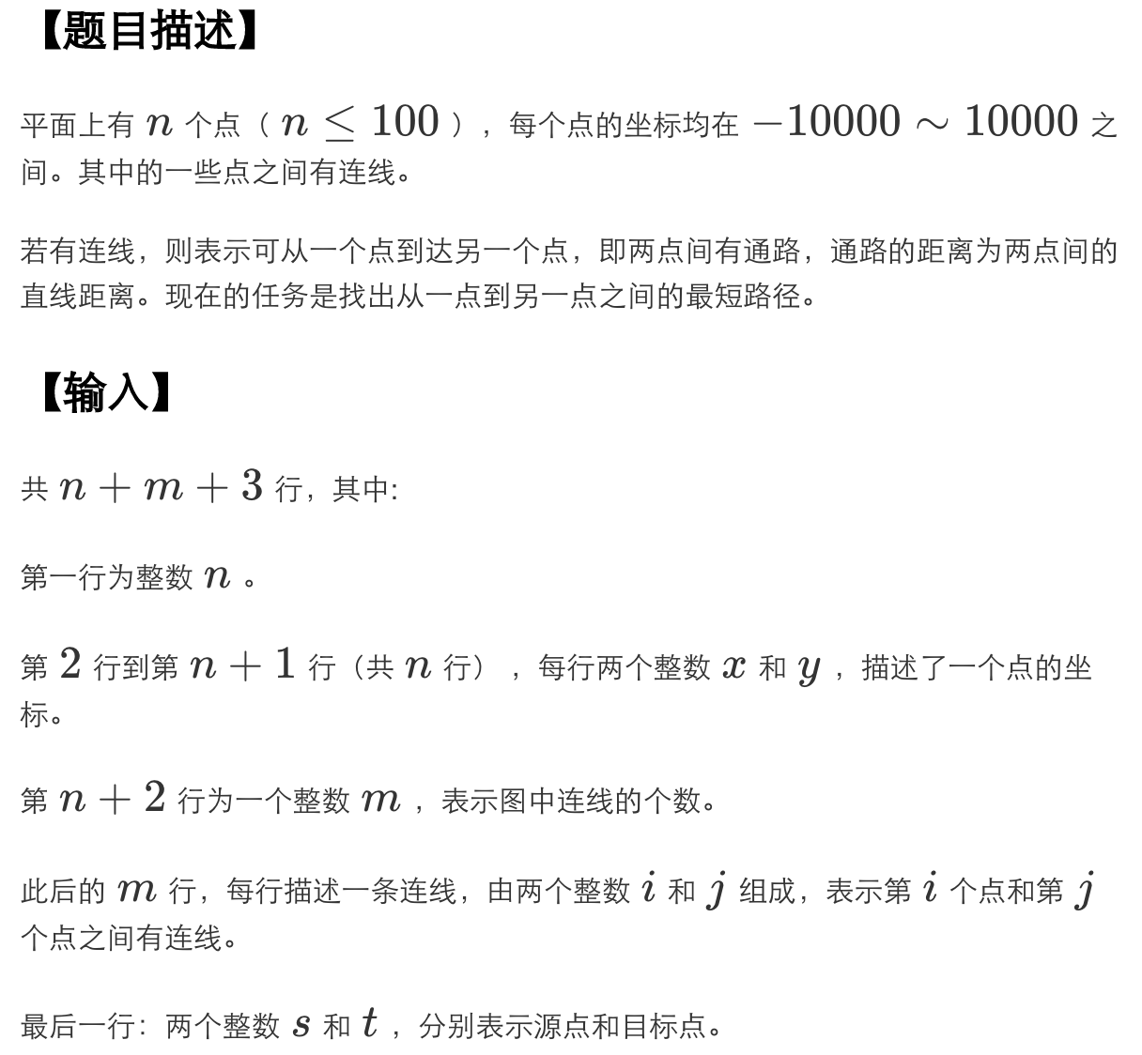
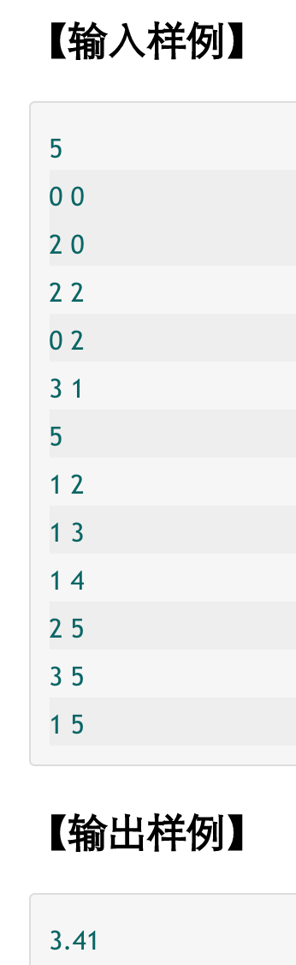
最短路径问题 shopth

Slide 3
最短路径问题 shopth
点(x1,y1)和(x2,y2)的距离：sqrt((x1-x2)*(x1-x2)+(y1-y2)*(y1-y2))
也可以写成：hypot(x1-x2, y1-y2)
按照题目的要求建图，如果a点和b点相连，那么M[a][b]=M[b][a]=a和b的距离
在M基础上进行Floyd，就能求得任意两点的最短路径

Slide 4
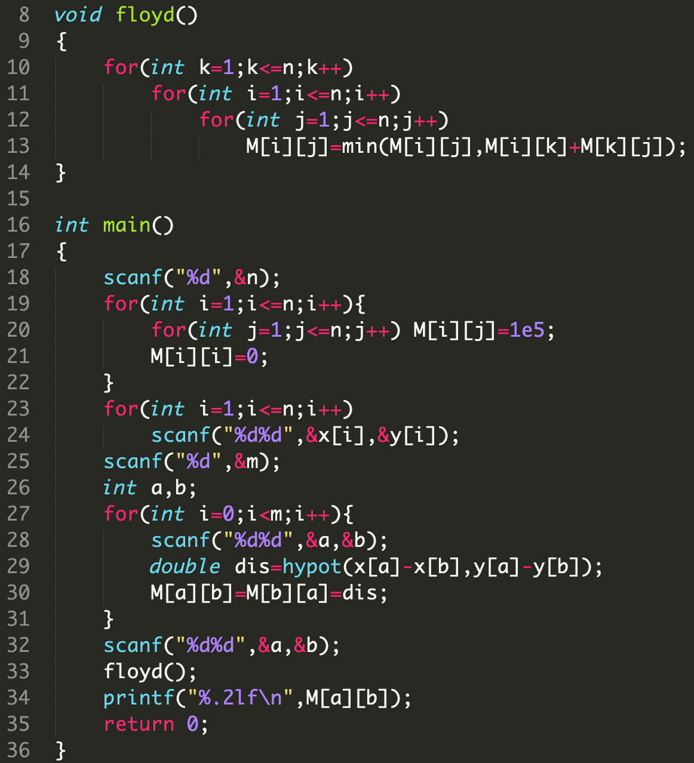
最短路径问题 shopth

Slide 5
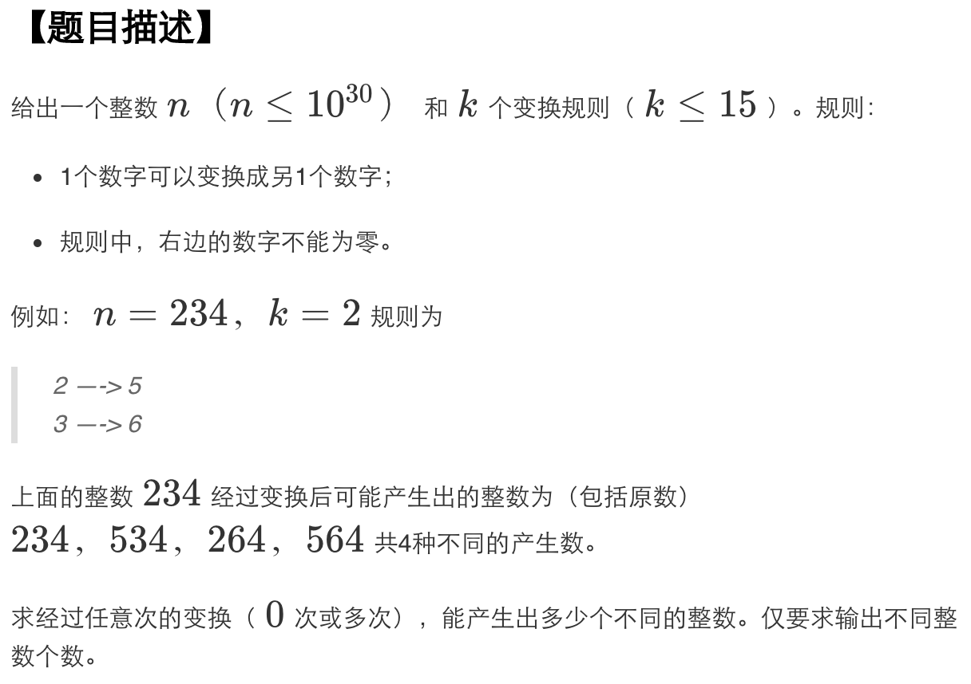
产生数

Slide 6
产生数
做法1：bfs，按照题目范围，肯定会超时
做法2：数字的每一位都是独立变化的，所以把数字n的每一位拆开来考虑
变换规则无限次使用：如果1->2，2->3，3->4，那么1->2,3,4
这一点非常和Floyd非常类似
所有数字之间就形成了一张有向图，i 到 j 的边就表示了 i 能经过变换成为 j

Slide 7
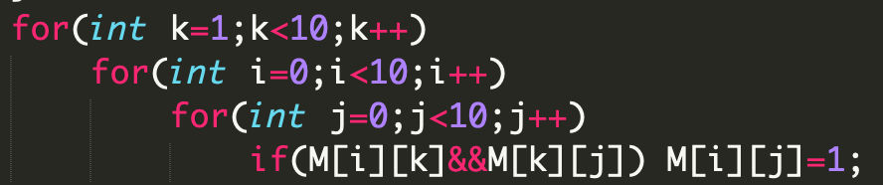
产生数
建图之后，我们可以借助floyd算法，处理出每个数字到哪些数字有路径
M[i][j]表示i是否能变成j
对于总种类数，就是每个位置上的数所对应的变换种类数累乘。
这里乘积需要高精度。

Slide 8
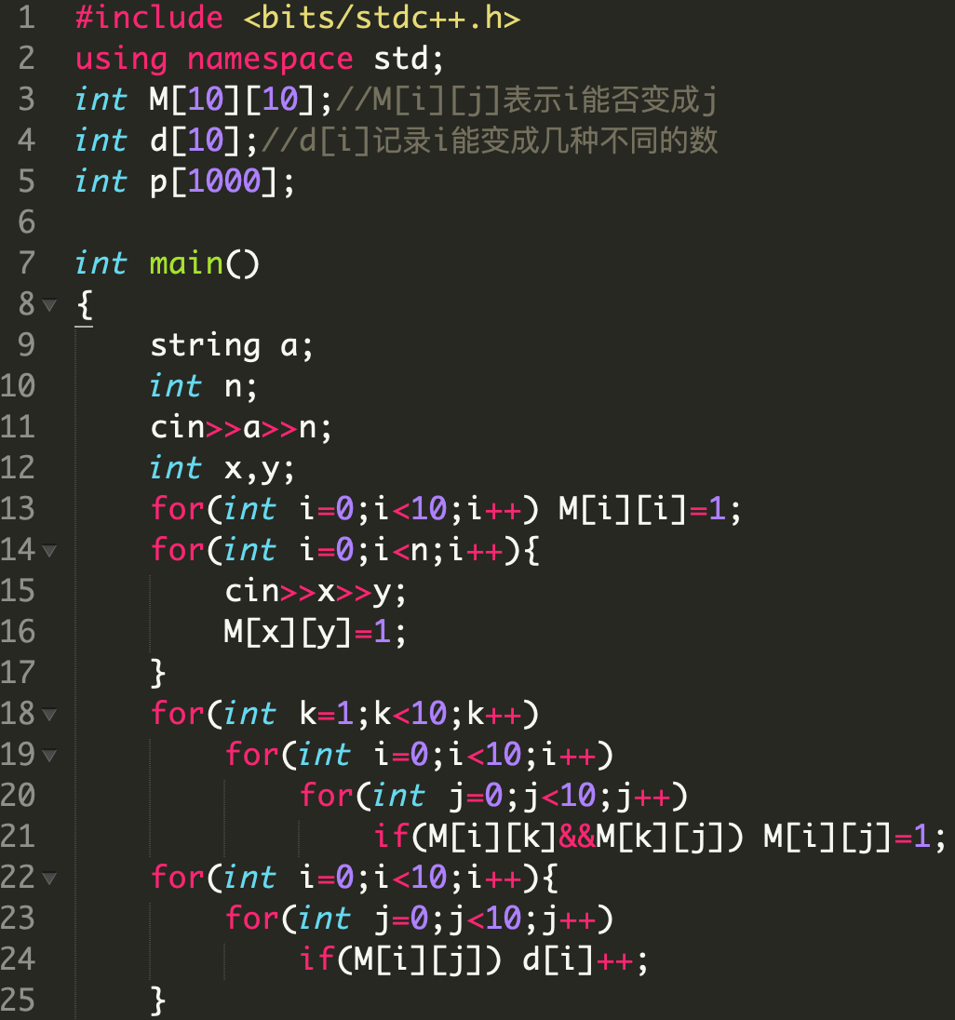
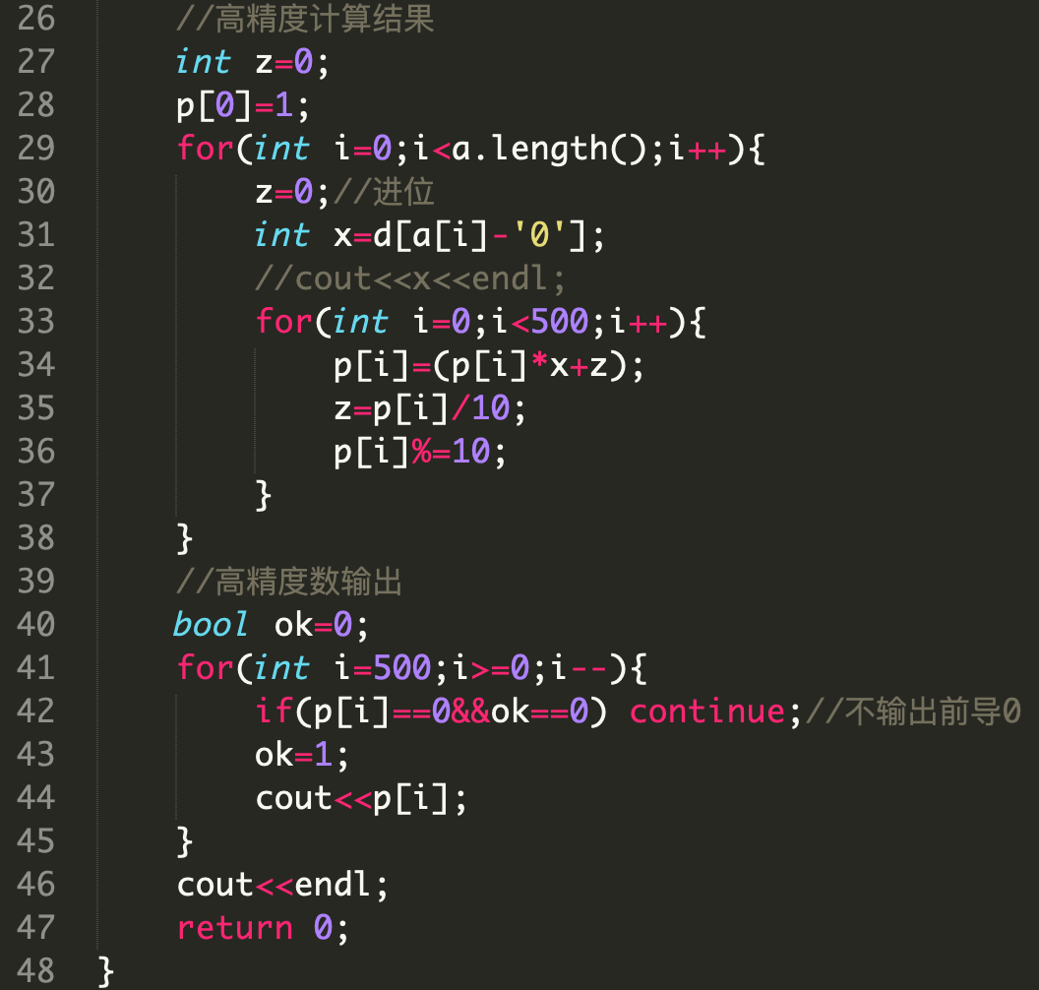
产生数

Slide 9
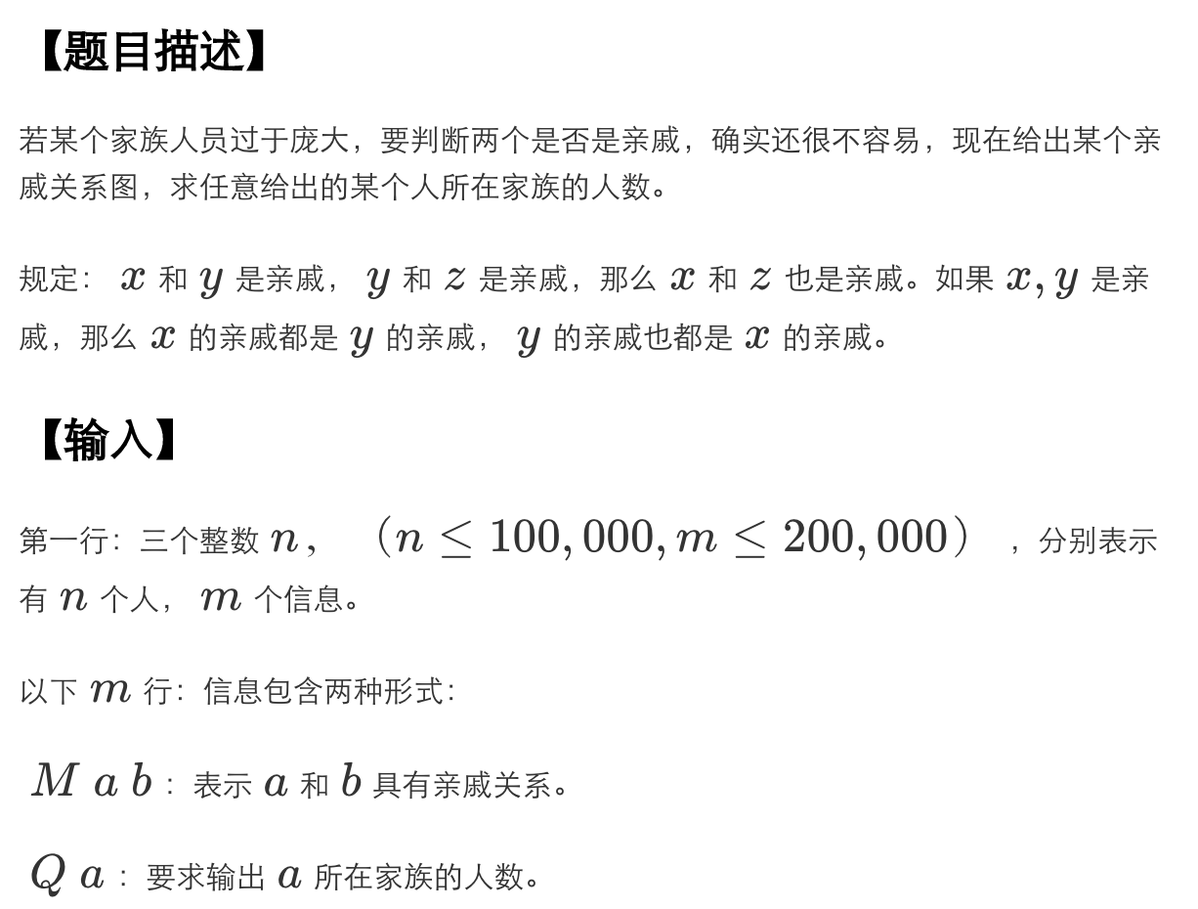
亲戚2

Slide 10
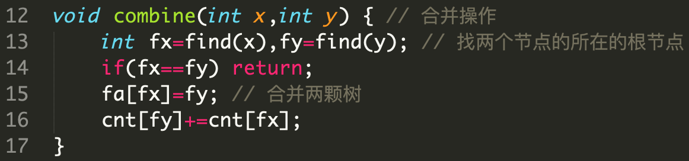
亲戚2
cnt数组，cnt[i]表示以i为根的并查集中有多少个点（即i的亲戚数量）
带权并查集 —— 在并查集合并x和y的过程，不仅要使fx的父节点指向fy，还要把fx的所有信息都给fy，本题中就是将fx的亲戚数量加给fy

Slide 11
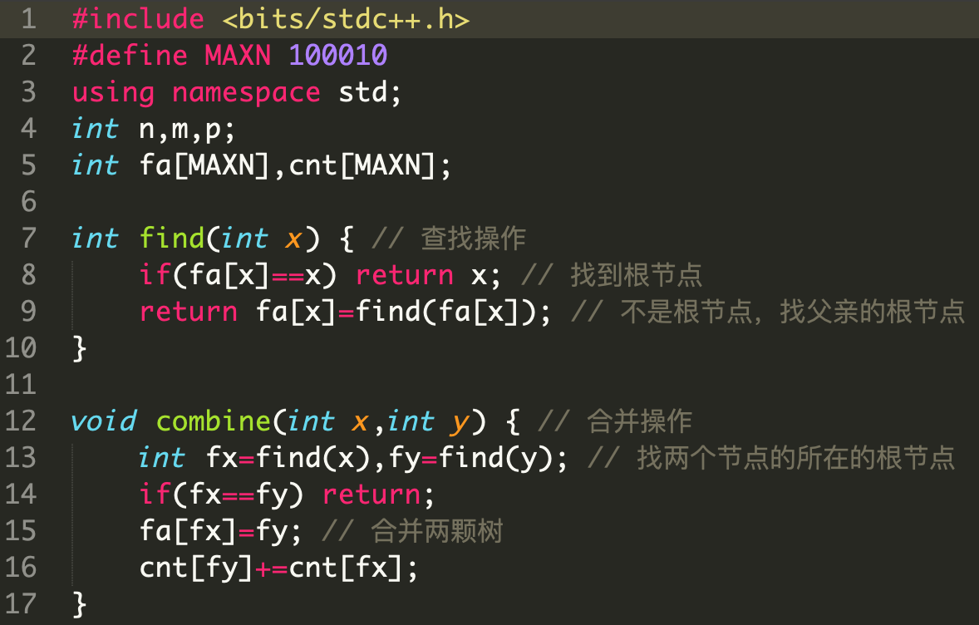
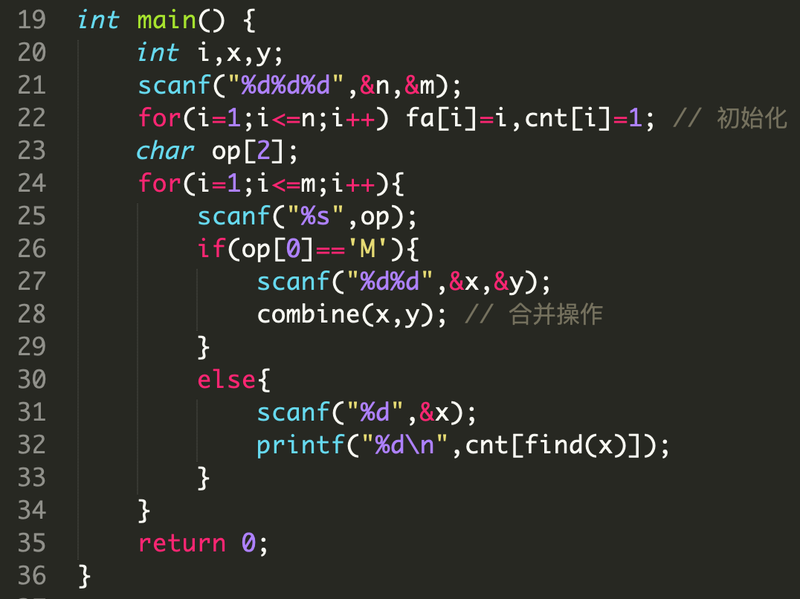
亲戚2

Slide 12
part 1 递推

Slide 13
斐波那契数列的启示
斐波那契数列的递推式：
Fib[i] = Fib[i-1] + Fib[i-2]
1, 1, 2, 3, 5, 8, 13, 21…
可以简单实现递归函数对这个递推式求值，但如果对于使用到的每一项都调用递归函数，那么计算次数会疯狂增长。
对于调用 Fib(10)，我们可以看到Fib(i)的调用次数表格。
i | Fib(i)的调用次数
1 | 21
2 | 34
3 | 21
4 | 13
5 | 8
6 | 5
7 | 3
8 | 2
9 | 1
10 | 1

Slide 14
斐波那契数列的启示
我们可以看出，过程中的那些斐波那契数列的项，尽管我们第一次调用递归函数之后就能够计算出来，但是之后再次需要用它们的值时，我们又会重新调用。
因为求不同的项时，它们的子问题重叠了！
此时我们通过数组记录下子问题的值，也就是用一个 F 数组，F[i]表示数列第i项的值，当第一次计算得到后，就保存下来，此时对于数列的每一项，只会调用一次递归函数。

Slide 15
斐波那契数列的启示
int F[10000] = {0};
F[1] = F[2] = 1;
int Fib(int x){
if(F[x]>0) return F[x];
F[x] = Fib(x-1) + Fib(x-2);
return F[x];
}
这种做法又被称为记忆化

Slide 16
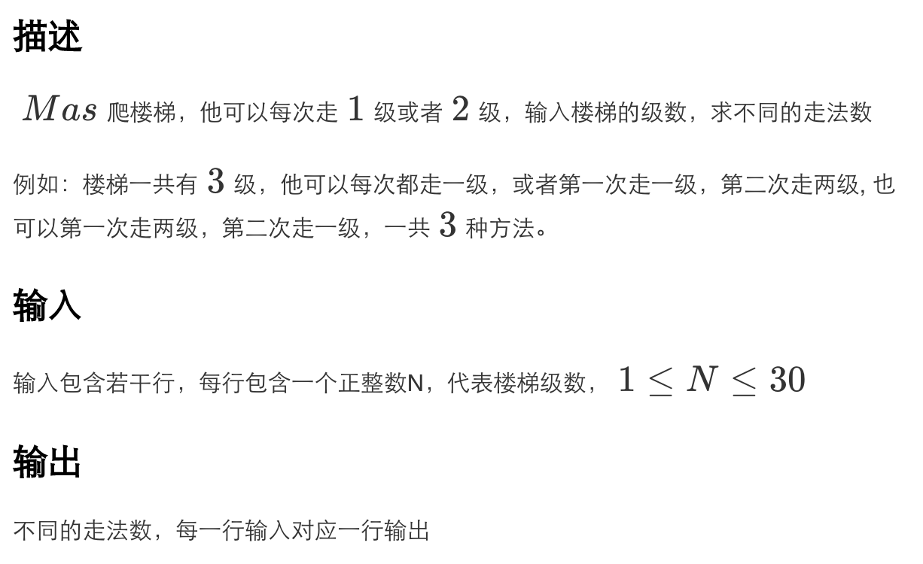
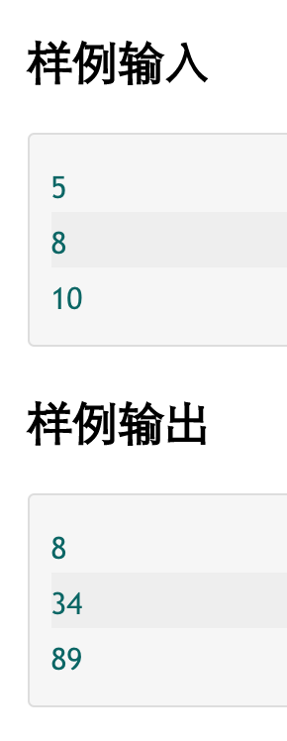
上台阶

Slide 17
上台阶
用f[i] 表示登上第i个台阶的方案数
一些显而易见的答案：
f[0] = 1
f[1] = 1
f[2] = 2
考虑在登上第i(i>=3)个台阶时，前一个台阶是多少
可以是i-1或者i-2或者i-3
所以有：f[i] = f[i-1]+f[i-2]+f[i-3]

Slide 18
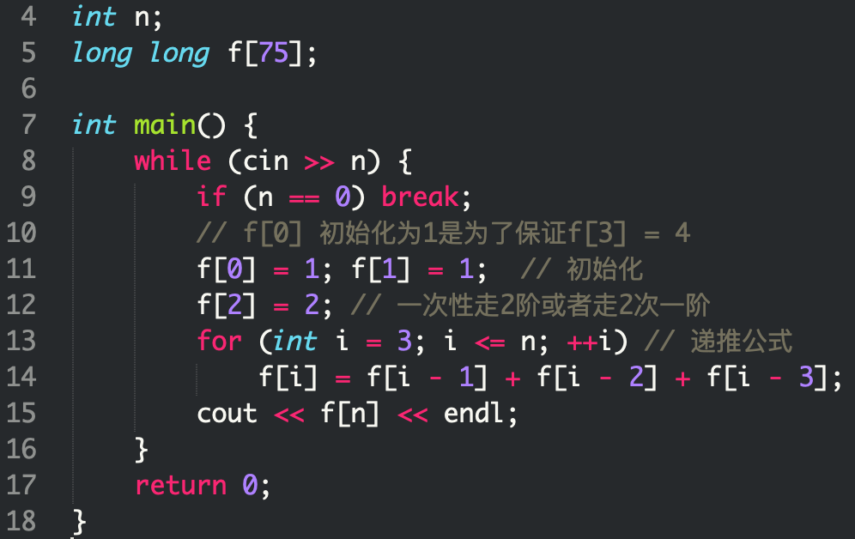
上台阶：递推写法
单次询问时间复杂度：O(n)

Slide 19
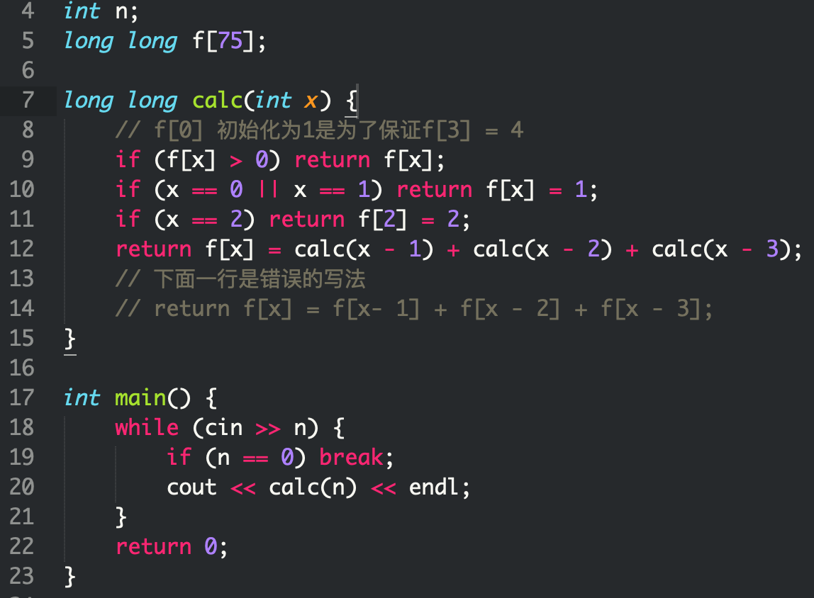
上台阶：递归+记忆化写法
所有询问时间复杂度：O(n)

Slide 20
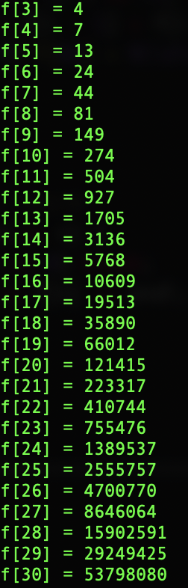
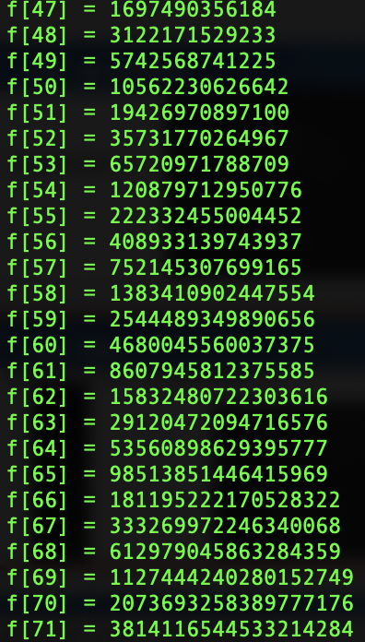
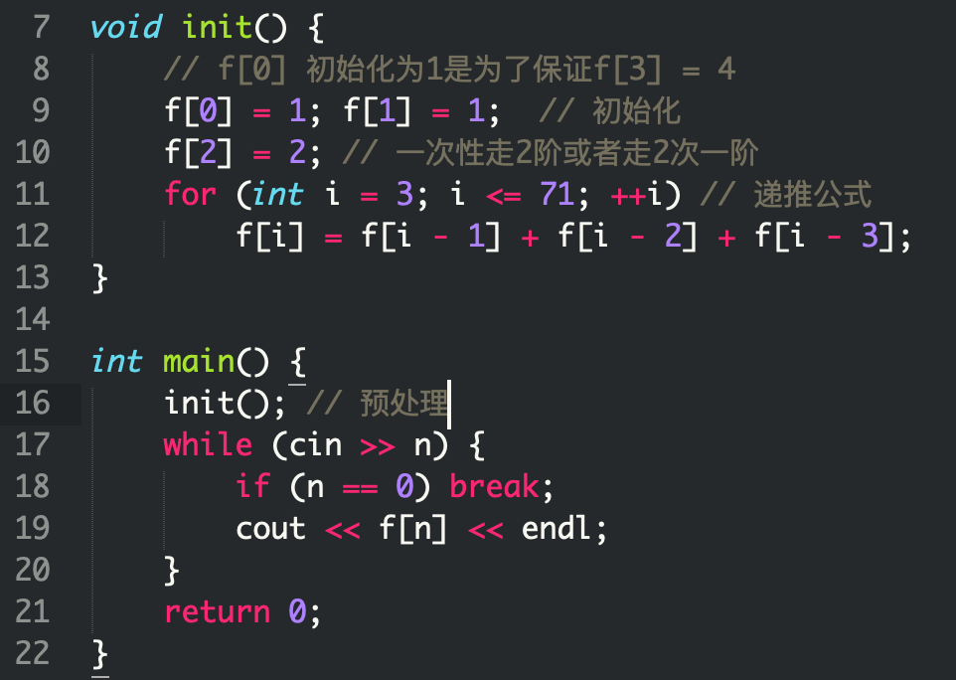
上台阶：预处理
预处理时间复杂度：O(n) 单次询问时间复杂度：O(1)

Slide 21
递推
前面所讲的菲波那切数列和上台阶问题都是属于递推问题
一般的递推问题都可以写出递推公式；可以写成递推形式、递归+记忆化形式
视具体问题看能否预处理
递推问题的递推公式都是非常简单、直观的
规则明显

Slide 22
Part-2 数字三角形

Slide 23
数字三角形
设有一个由数字构成的数字三角形，每个数字可以向左或者向右走到下一层。请求出从第一层开始到最后一层的一条路径，使得路径上数字和最大。
13
权值和：43
11
8
12
7
26
6
14
15
8

Slide 24
数字三角形
枚举(DFS)每一条路径，求出最大值
指数级复杂度。在层数n稍微大一点的情况下就会超时
每个点的最优解由左上和右上的最优解得到。
如果F(x,y)表示从顶点开始到(x,y)的最大路径值，F(x,y) 只由F(x-1,y-1)和F(x-1,y)得到，那么F(x,y)能写出怎样的递推式？
F(x,y) = max{ F(x-1,y-1), F(x-1,y) } + a(x,y)

Slide 25
数字三角形-写法1
递推（人人为我）
站在一个未计算过的状态，接受已计算过状态的更新，得到最优解
for(i=1; i<=n; i++){
for(j=1; j<=i; j++){
f[i][j] = max(f[i-1][j-1], f[i-1][j])+a[i][j];
}
}

Slide 26
数字三角形-写法2
递推（我为人人）
站在一个已计算过的状态，对未计算过的状态进行更新
f[1][1] = a[1][1];
for(i=1; i<n; i++){
for(j=1; j<=i; j++){
f[i+1][j] = max(f[i+1][j], f[i][j] + a[i+1][j]);
f[i+1][j+1]= max(f[i+1][j+1], f[i][j] + a[i+1][j+1]);
}
}

Slide 27
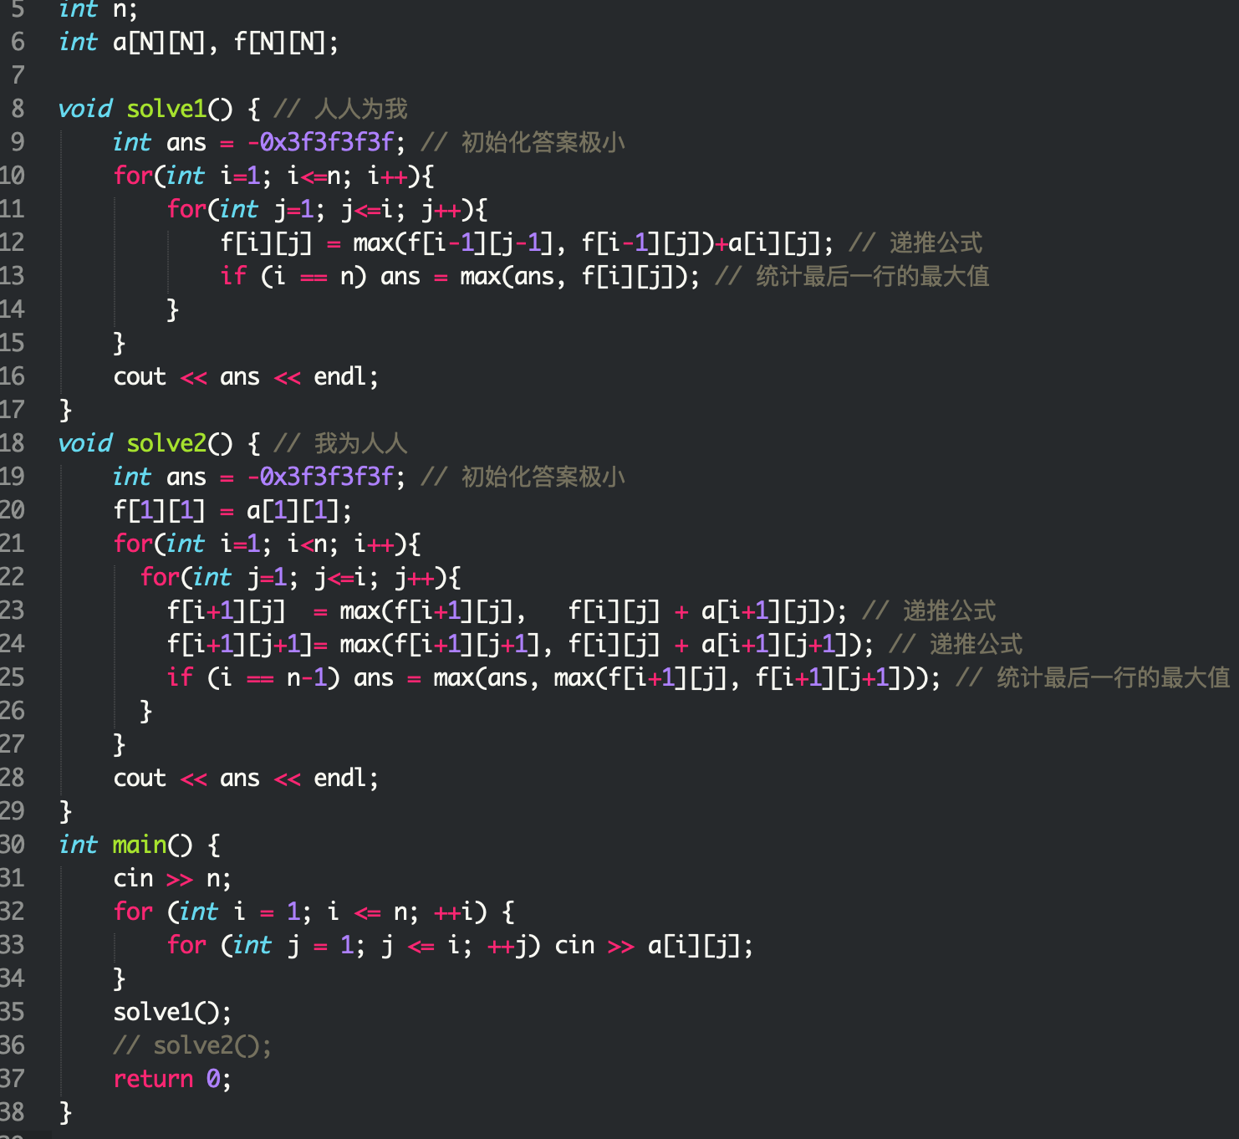
数字三角形

Slide 28
Part-3 动态规划

Slide 29
动态规划
Dynamic Programming
简称DP
动态规划是求解决策过程最优化的数学方法。在多阶段的决策过程时，把多阶段过程转化为一系列单阶段问题，利用各阶段之间的关系，逐个求解。
一种解决问题的方法
阶段：我们把求解问题的过程恰当地分成若干个相互联系的阶段。阶段是指随着问题的解决，在同一个时刻可能会得到的不同状态的集合。(每一层)
状态：组成阶段即为状态，也就是阶段的表现形式，比如迷宫，走到几步就是第几个阶段，走了几步所有的状态组成了这个阶段。(f(i,j))

Slide 30
动态规划
决策：一个阶段的某状态通过选择到下一阶段的状态过程称为决策。(max)
状态转移方程：即定义中的方法，当一个阶段的状态和决策已知时，那么这个到下一阶段某个状态的选择手段称为状态转移方程。
f(i,j) = max(f(i-1,j),f(i-1,j-1)) + a(i,j)
对于一个动态规划的问题的求解核心是确定状态以及状态转移方程。

Slide 31
动态规划的基本要素
1. 最优子结构性质：每一个决策所构成的状态都是最优的解。
2. 无后效性：对于某个给定的阶段状态，它以前各阶段的状态无法直接影响它未来的决策，而只能通过当前的这个状态。
3. 子问题的重叠性：动态规划将原来具有指数级时间复杂度的搜索改进成了具有多项式时间复杂度的算法。其中的关键在于解决冗余，这是动态规划算法的根本目的。

Slide 32
动态规划的常规形式
1、递推（人人为我）：站在一个未计算过的状态，接受已计算过状态的更新，得到最优解
2、递推（我为人人）：站在一个已计算过的状态，对未计算过的状态进行更新
3、记忆化搜索：对已搜索过的状态进行记录，下次需要计算该状态时直接返回

Slide 33
动态规划核心
1、状态定义
2、状态初始化
3、状态转移公式

Slide 34
Part-4
最大子段和

Slide 35
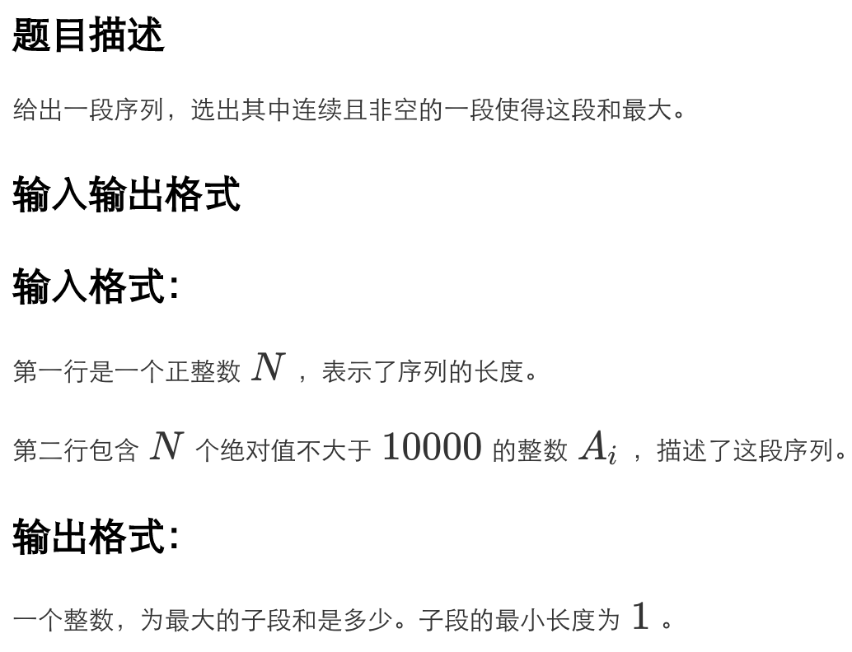
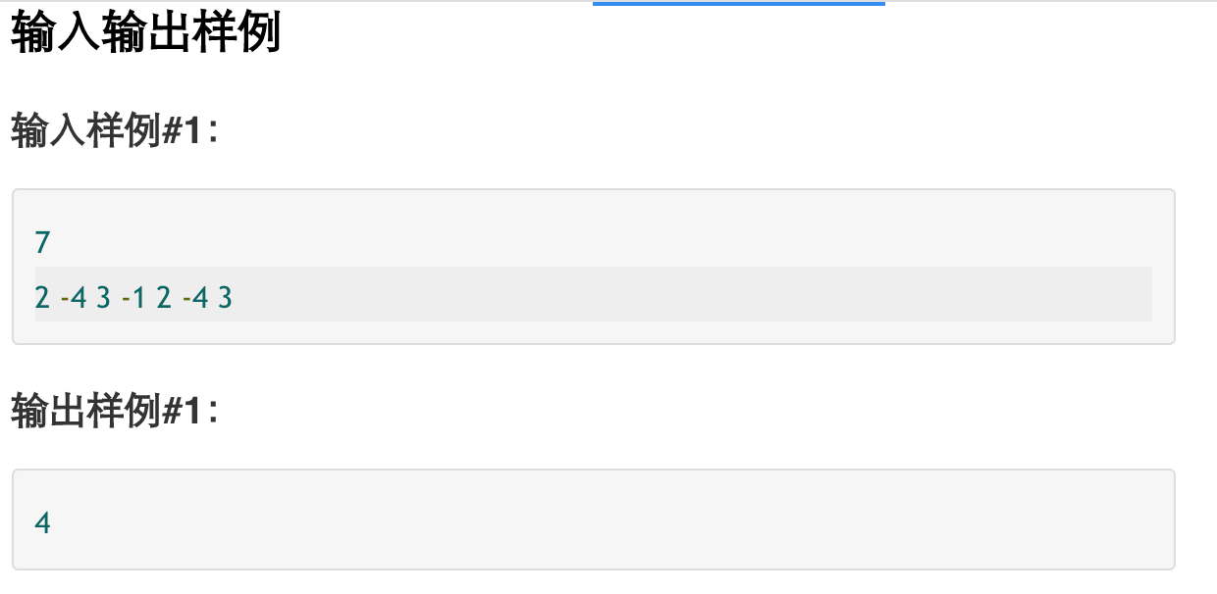
最大子段和

Slide 36
最大子段和
-2, 11, -4, 13, -25, -2
-> 11, -4, 13
-> 20
子段：对于给定的一个数列A，取其中a[l]到a[r]的连续一段，这一个新的数列称为A的一个子段。
最大子段和：给定一个数列A，求出它的一个子段，使这个子段的和最大。

Slide 37
最大子段和
状态设计？一个一维数组，dp[i]表示什么？
考虑到第 i 个数为止，前面的最大子段和是多少？
那么状态转移方程如何确定？
由于每考虑到下一个位置，都会新加入一个数，它无法和与它不连续的子段结合成新的子段，因此为了能够从之前的位置转移到当前位置，我们定义dp[i]表示以第 i 个数结尾的最大子段和。

Slide 38
最大子段和
状态转移方程？
以 i 结尾的子段必然包含第 i 个数。除此以外，如果还有其他的数，必然是在它前面且紧靠着它的一个子段。
我们可以考虑是否有前面的这一段：
仅有自己：dp[i] = a[i];
有前面的：dp[i] = dp[i-1] + a[i];
那么总结下来就是 dp[i] = max( a[i] , dp[i-1] + a[i] );

Slide 39
最大子段和
状态转移方程：
$dp[i]=max( a[i] , dp[i−1] + a[i] )$
在转移方程中，什么时候是 a[i] ，什么时候是 dp[i-1] + a[i]？
只需考虑 dp[i-1] 是否小于 0 即可。

Slide 40
最大子段和
时间/空间复杂度$O(n)$
n=6，A=[-2, 11, -4, 13, -25, -2]
i | 1 | 2 | 3 | 4 | 5 | 6
dp[i] | -2 | 11 | 7 | 20 | -5 | -2

